Slide 1
Andreas Schoellhorn

Slide 2
Übersicht
Vogel des Jahres
Kennzeichen
Verwandtschaft
Lebensraum
Waldökologische Funktion
Gefährdung
Schutzmassnahmen

Slide 3
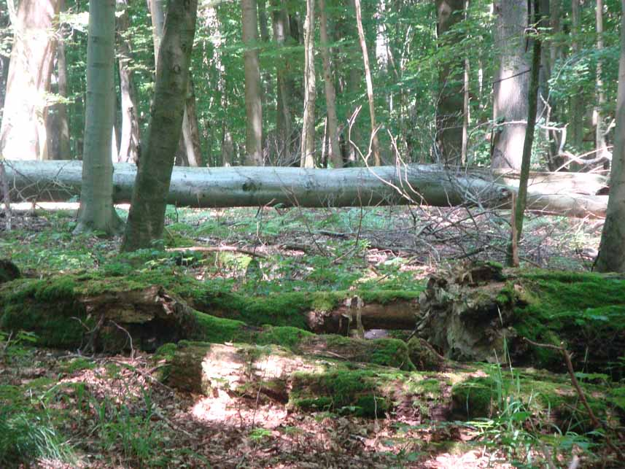
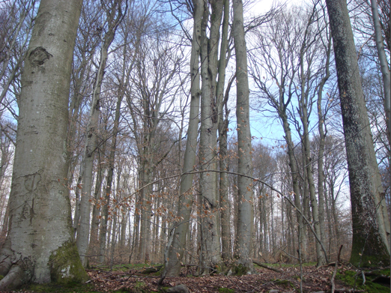
Schwarzspecht – Vogel des Jahres 2011
SVS
SVS
Der Schwarzspecht ist ein Symbol für den Lebensraum Wald. Er braucht einen natürlichen Waldzyklus mit dicken alten Bäumen und Totholz

Slide 4
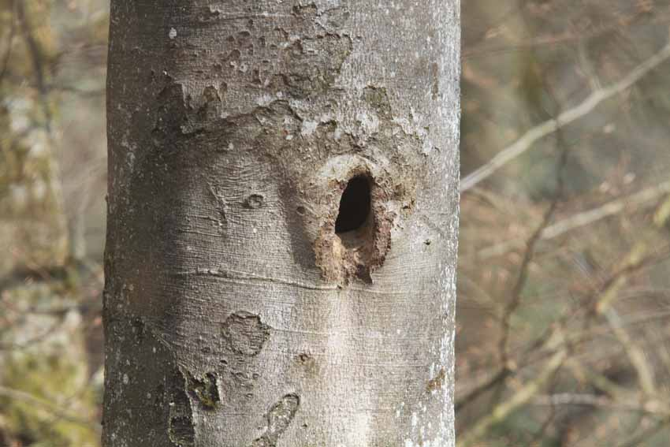
Vogel des Jahres 2011
Als Höhlenlieferant ist der Schwarzspecht ein Türöffner für rund 60 andere Arten im Wald.
SVS
Notes:
Foto: Schwarzspechthöhle in Rotbuche

Slide 5
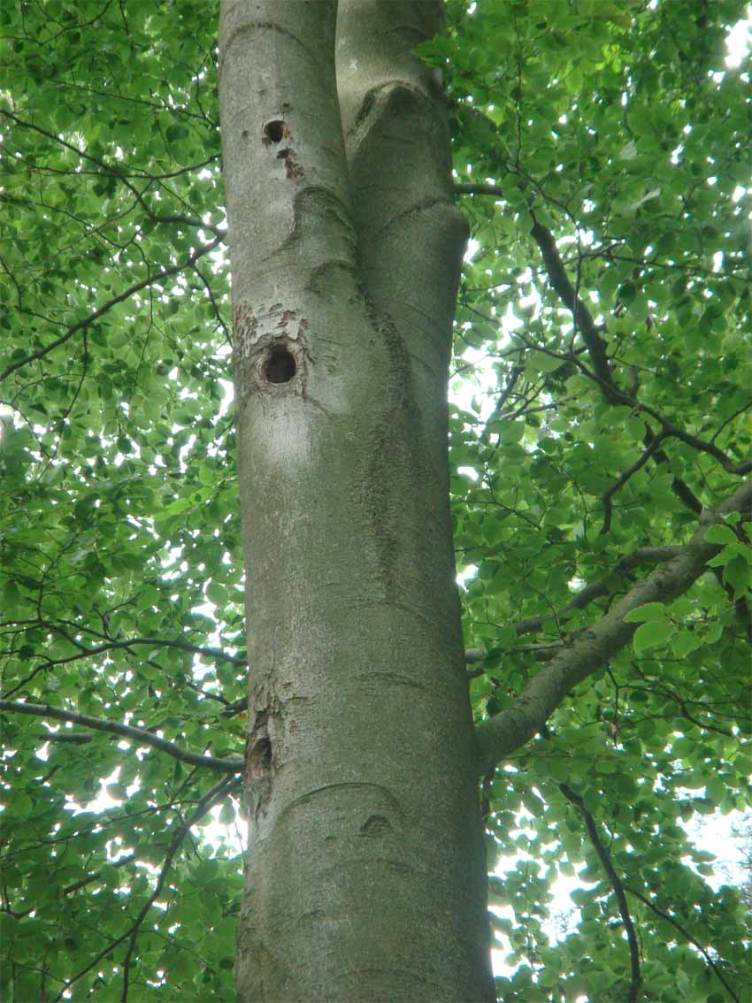
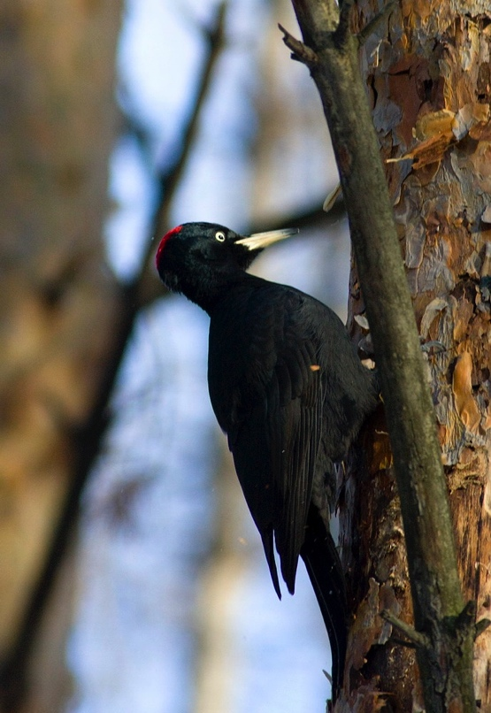
Vogel des Jahres 2011
SVS
⇒ Der Schwarzspecht steht für den Schutz von Höhlenbäumen und den Erhalt von Waldbeständen mit alten Bäumen und viel Totholz
Tatiana Bulyonkova, Flickr

Slide 6
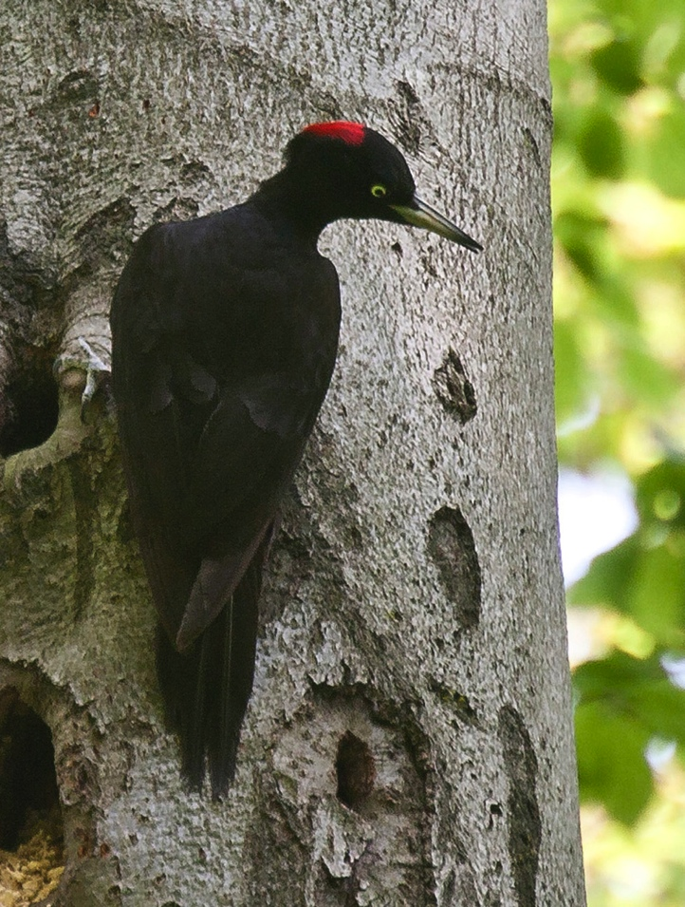
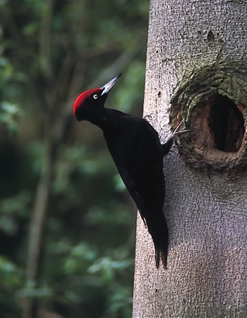
Kennzeichen
Schwarzes Federkleid, Jugendkleid matt-schwarzbräunlich
Männchen: roter Scheitel von Stirn bis Nacken
Weibchen: roter Hinterkopf
Stefan Hellen, wikimedia commons
Andreas Schoellhorn
Notes:
Gelegentlich kann auch das Federkleid adulter Tiere eine leicht bräunliche Färbung aufweisen
Bilder: Männchen rechts, Weibchen links

Slide 7
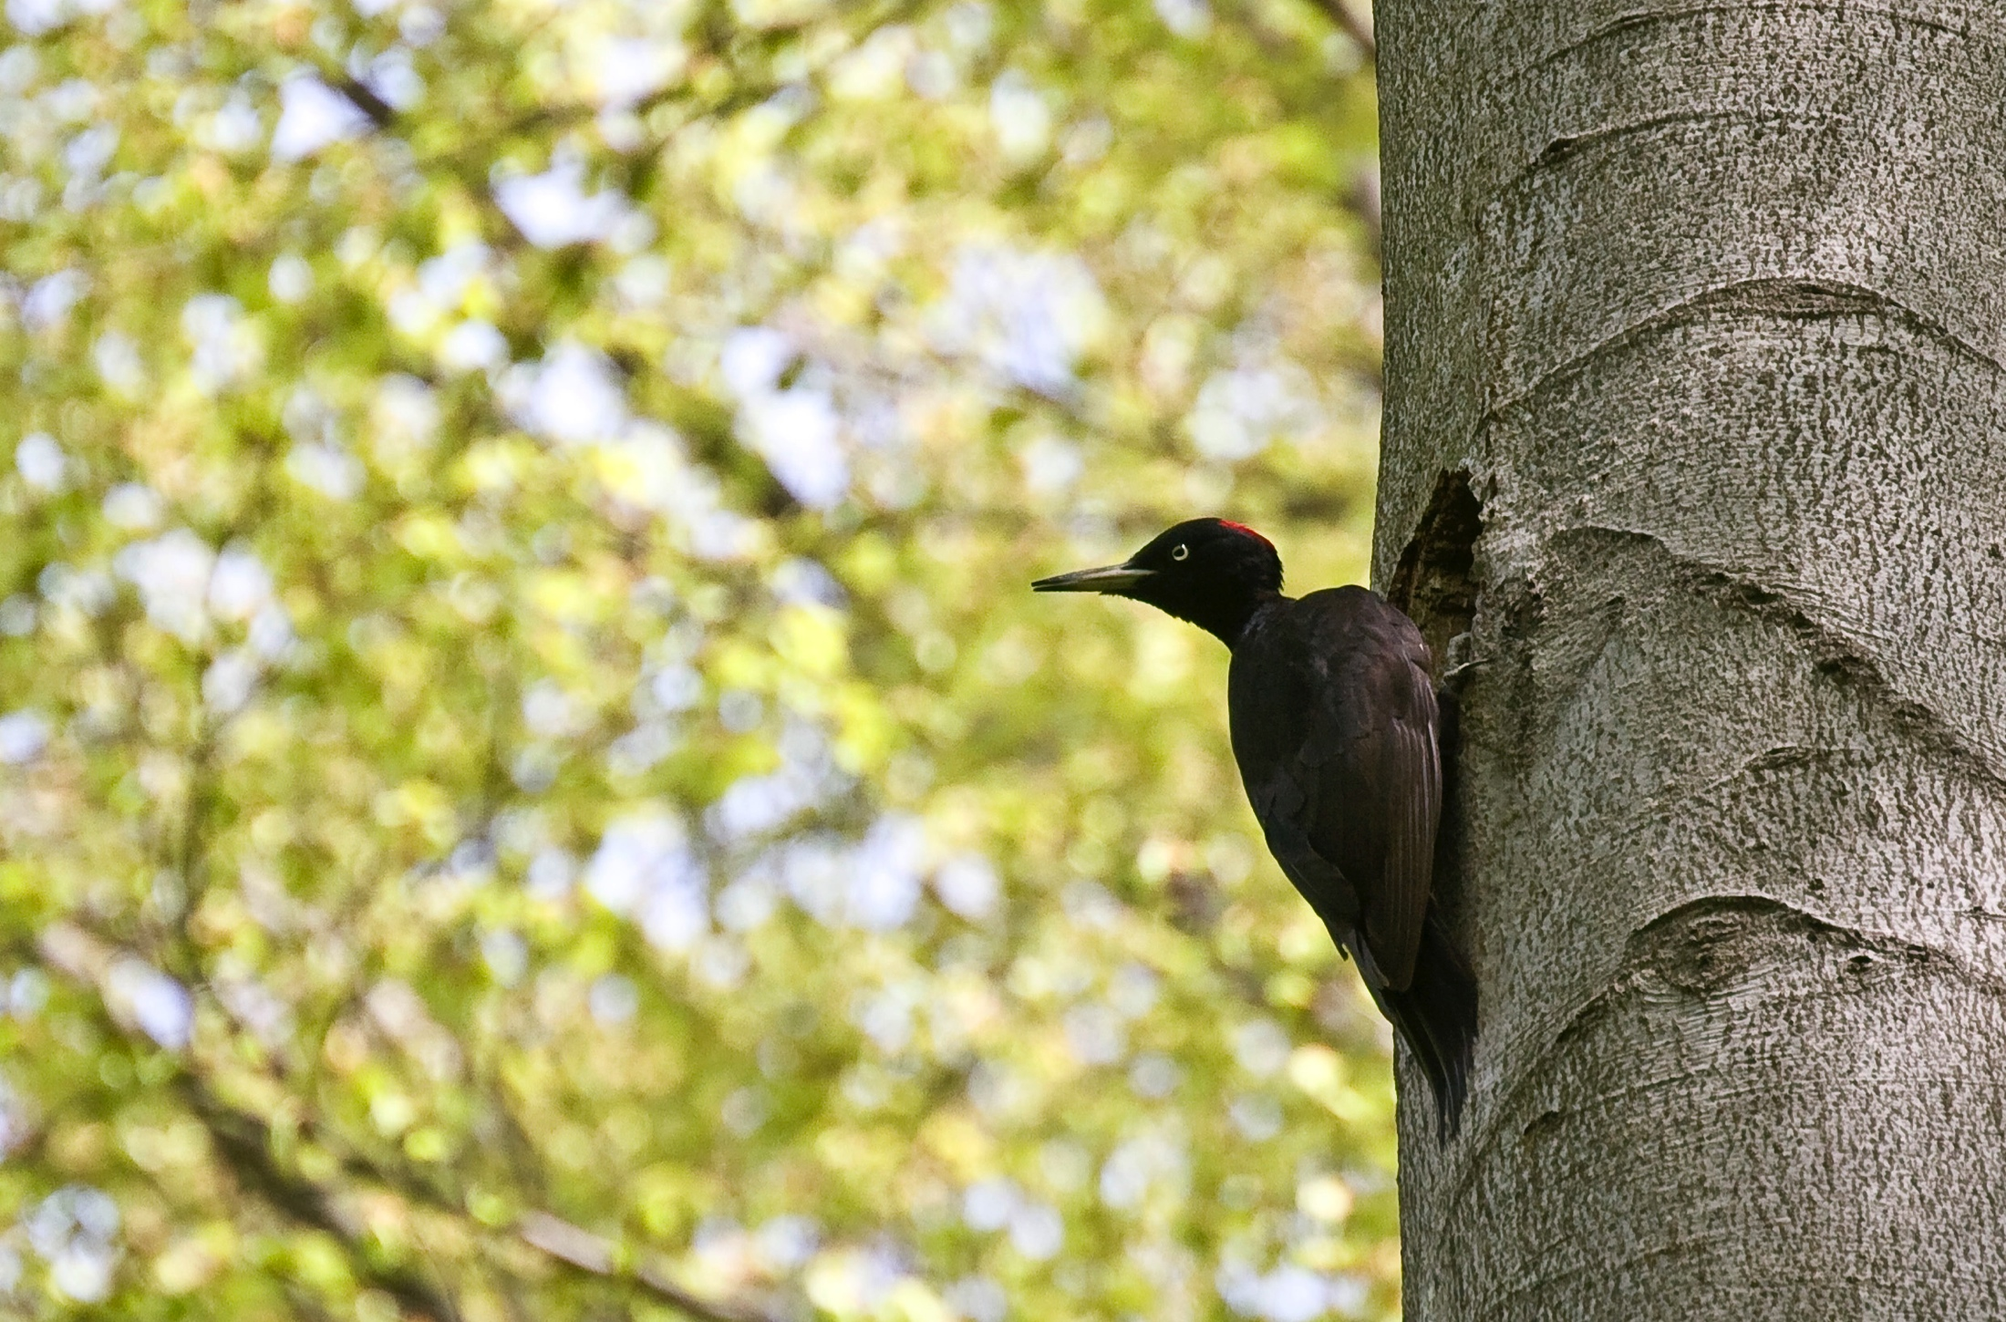
Kennzeichen
Grösster Spechtvogel in der Schweiz
  Körperlänge 45-57 cm
  Spannweite 64-68 cm
kräftiger elfenbeinfarbiger Schnabel mit grauschwarzer Spitze
hellgraue bis weissliche Iris
keilförmig zugespitzer Stützschwanz
Andreas Schoellhorn
Notes:
Etwa gleich gross wie eine Krähe, Gewicht 255-370 g, grösste europäische Spechtart

Slide 8
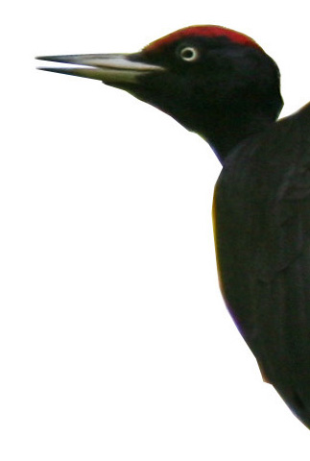

Kennzeichen
Tagaktiv und sehr ruffreudig
langgezogener Ruf: „kliööh“, kilometerweit zu hören
kurzer Ruf: „kijak“
Balz- und Revierrufreihe: „kwih-kwih-kwih“
Flugrufreihe: „krü-krü-krü“
Andreas Schoellhorn
Ton-Aufnahme: David Marques, Neeracherried
Notes:
Am besten lässt sich der Schwarzspecht durch sein Rufen entdecken, das charakteristische Trommeln ist seltener und weniger gut hörbar. Der Schwarzspecht ist tagaktiv, seine Aktivitätsdauer ist dabei kürzer als der Sonnentag.
Aufnahme: Schwarzspechtruf, aufgenommen im Neeracherried (zum Abspielen mit der Maus auf das icon klicken)
Bild: Schwarzspechtmännchen beim Rufen

Slide 9
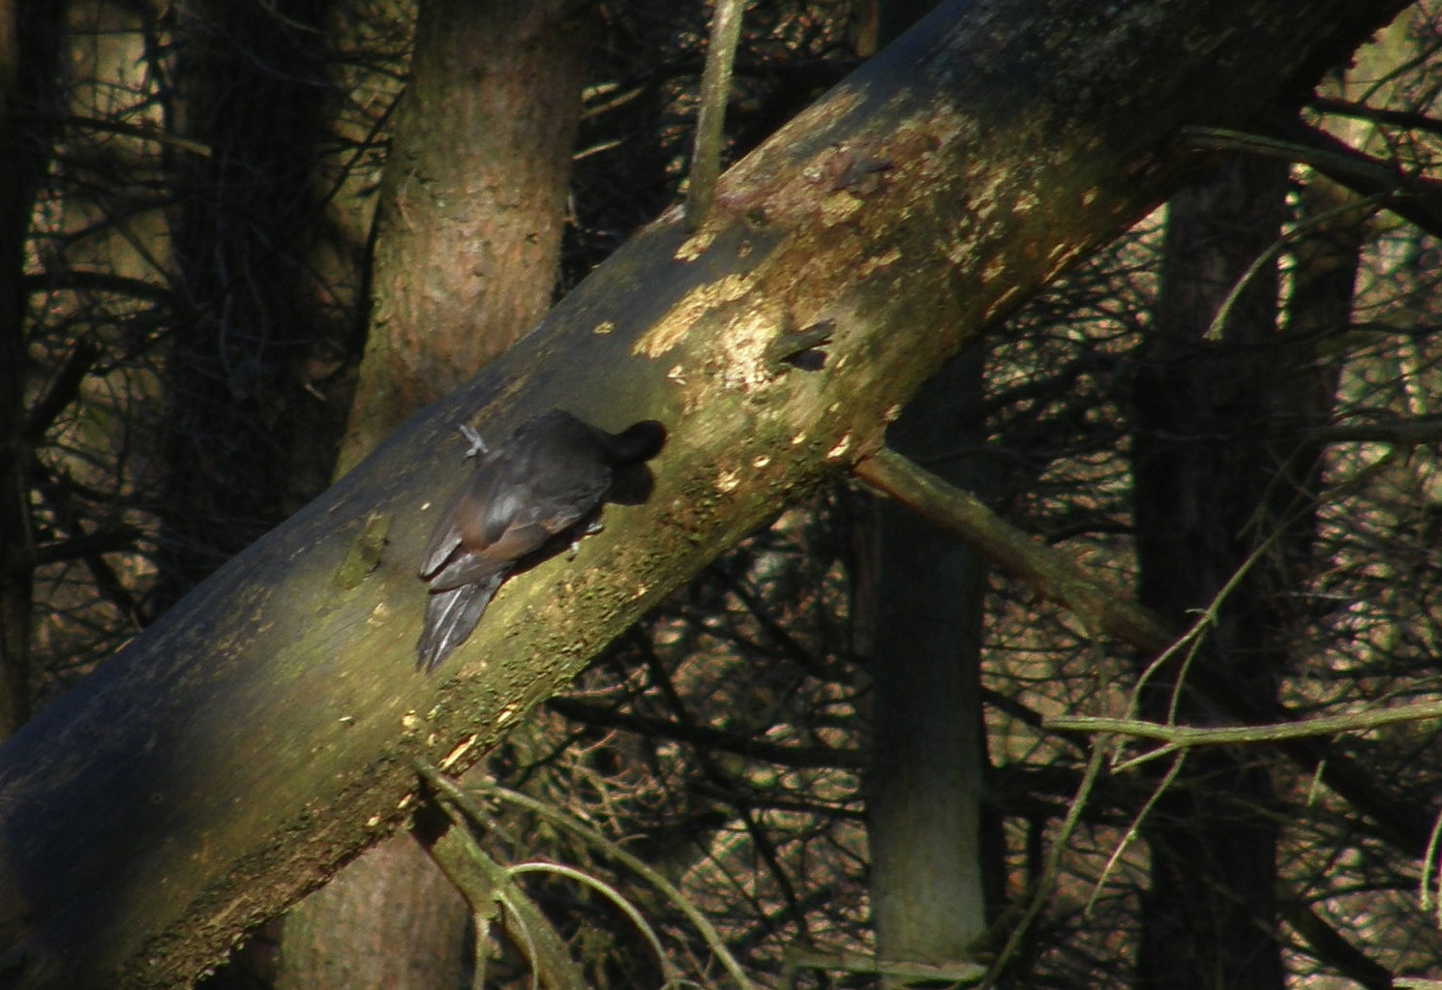
Kennzeichen
Bas Kers, Flickr
Trommeln
Lauter Trommelwirbel
17 Schläge/sec. während 2-3 sec.
Besondere Trommelbäume
dient zur Reviermarkierung und Balz
Ton-Aufnahme: Ante Strand, Schweden
Notes:
Für das Trommeln benutzt der Schwarzspecht spezifische Trommelbäume. Das können Bäume mit Hohlräumen, abgestorbenen Ästen und dergleichen sein, entscheidend ist die Resonanzqualität des Trommelbaumes. Das Trommeln ist zu unterscheiden von der Futtersuche, bei der der Specht ebenfalls stark mit seinem Schnabel auf Bäume einschlägt. Die Trommelwirbel dienen der Anlockung von Partnern und dem Anzeigen der Reviergrenzen.
Aufnahme: Trommelwirbel des Schwarzspechtes, unterbrochen von einem Ruf (Zum Abspielen mit der Maus auf das Icon klicken).

Slide 10
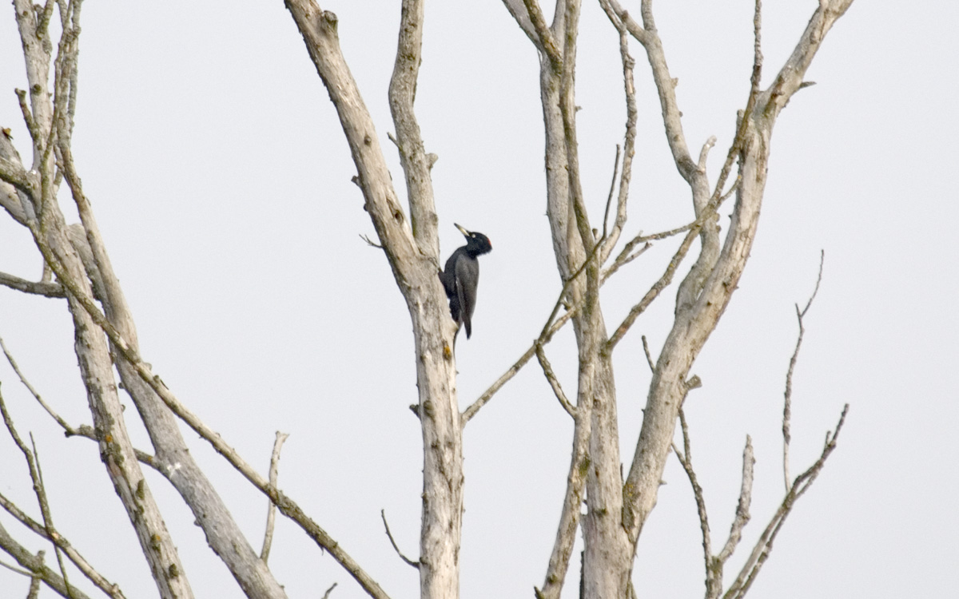
Systematik
Schwarzspecht:
Drycopus martius
Spechtvögel
(Piciformes)
Glanzvogelartige
(Galbuloidea)
Spechtartige
(Picoidea)
Faulvögel
(Bucconidae)
Glanzvögel
(Galbulidae)
Bartvögel
(Capitonidae)
Honiganzeiger
(Indicatoridae)
Spechte
(Picidae)
Tukane
(Ramphastidae)
Echte Spechte
(Piciniae)
Wendehälse
(Jynginae)
Zwergspechte
(Picumninae)
Sergey Yeliseev, Flickr
Schwarzspecht
(Dryocopus martius)
weltweit über
50 Arten
Notes:
Ordnung: Spechtvögel
Unterordnung: Spechtartige
Familie: Spechte
Unterfamilie: Echte Spechte
Art: Schwarzspecht

Slide 11
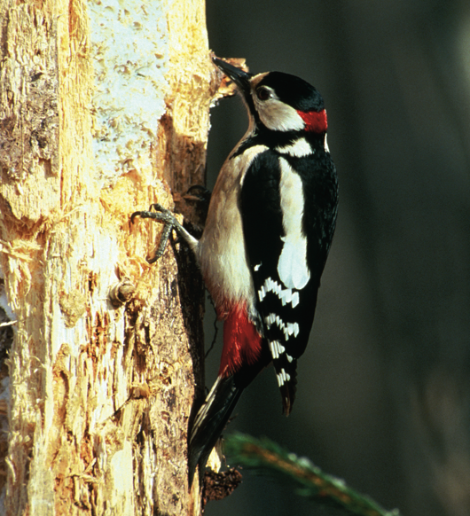
Verwandtschaft
Buntspecht
mit 35 000 - 55 000 Brutpaaren am weitesten verbreitete Spechtart in der Schweiz
anpassungsfähig, auch in Siedlungsgebieten anzutreffen
ernährt sich vielseitig
SVS
Notes:
Buntspecht: ca. 22-23 cm Körperlänge, Brutbestand CH: 35 000-55 000, anspruchslose und vielseitige Spechtart, bewohnt Laub-, Misch- und Nadelwälder sowie Parkanlagen, Alleen, Obstgärten, Gärten mit altem Baumbestand, dringt weit in Siedlungsgebiete vor. Der Buntspecht ernährt sich vielseitig, neben Ameisen, Käfern und deren Larven, Spinnen und Raupen nimmt er auch Samen und Früchte, gelegentlich Eier und Jungtiere verschiedener Kleinvögel sowie Futter aus Futterkolben und Futterhäuschen zu sich.

Slide 12
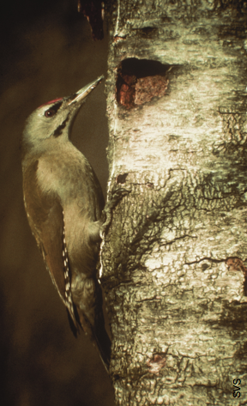
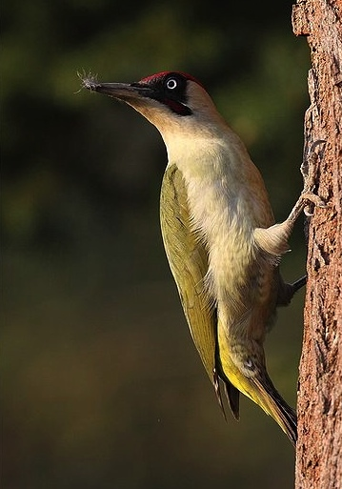
Verwandtschaft
Grünspecht
ernährt sich vorwiegend von Ameisen und deren Larven
bewohnt aufgelockerte Wälder sowie Obstgärten und Parkanlagen
Grauspecht
kleiner als der Grünspecht, keine schwarze Gesichtsmaske
Bestand gilt in der Schweiz als verletzlich
bewohnt Auen,- und Laubwälder
vielseitige Ernährung
SVS
Hans-Jörg Hellwig, Wikimedia commons
Notes:
Grünspecht: taubengross, 31-33 cm, Brutbestand CH: 5 000-10 000, ernährt sich hauptsächlich von Ameisen und deren Larven, die er mit seiner langen, mit Widerhaken versehenen klebrigen Zunge auch vom Boden aufnimmt, bewohnt aufgelockerte Laub-, Misch, und Auenwälder sowie Obstgärten, Parkanlagen und Gärten mit altem Baumbestand. Nach dem Rückgang natürlicher Habitate vermehrt auch im Siedlungsraum anzutreffen.
Grauspecht: Grösse 25-26 cm, bewohnt Auen-, Laub- und Mischwälder, auch Parkanlagen, Brutbestand CH: 1 000-2 000, gilt in der Schweiz als verletzlich (Lebensraumverlust), vielseitige Nahrungsaufnahme (neben Ameisenarten und deren Larven auch Käfer, Engerlinge, Spinnen, Grillen, Blattläuse sowie Samen, Beeren und Früchte in geringem Ausmass).

Slide 13
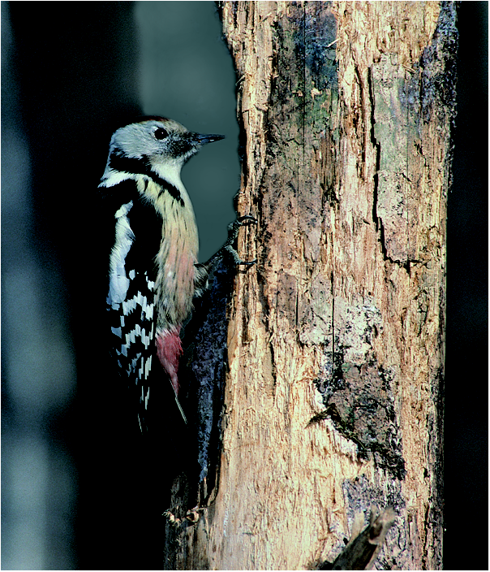
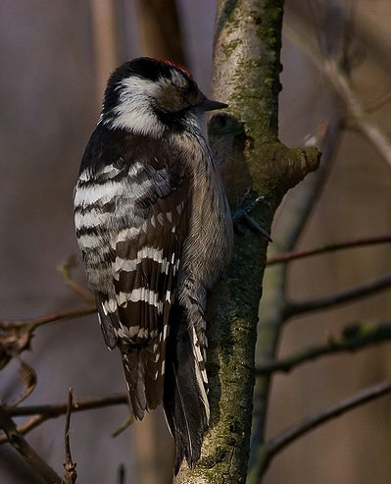
Verwandtschaft
Mittelspecht
bewohnt vorwiegend Eichenwälder mit altem Baumbestand und viel Totholz
Mit einem Brutbestand von 250-300 Paaren in der Schweiz verletzlich (rote Liste)
Kleinspecht
14-15cm Körperlänge
besiedelt lichte Wälder mit hohem Weich- und Totholzanteil
SVS
wikimedia commons
Notes:
Mittelspecht: Grösse 20-22 cm, bewohnt Eichenwälder mit alten Bäumen und viel Totholz unterhalb 800 m ü. M., mit einem Brutbestand von 250-300 gilt der Mittelspecht als verletzlich, er ernährt sich von holzbewohnenden Insekten und deren Larven und gelegentlich von Baumsamen. Brutbestand CH: 250-300.
Kleinspecht: Grösse: 14-15 cm, besiedelt halboffene Waldgesellschaften mit hohem Weichholzanteil, lichte Misch- und Laubwälder sowie Obstgärten, Alleen und Parks mit hohem Weich- und Totholzanteil. Der Kleinspecht ernährt sich mehrheitlich von Insekten, gelegentlich auch von Samen und Früchten. Brutbestand: 2 500- 3 000

Slide 14
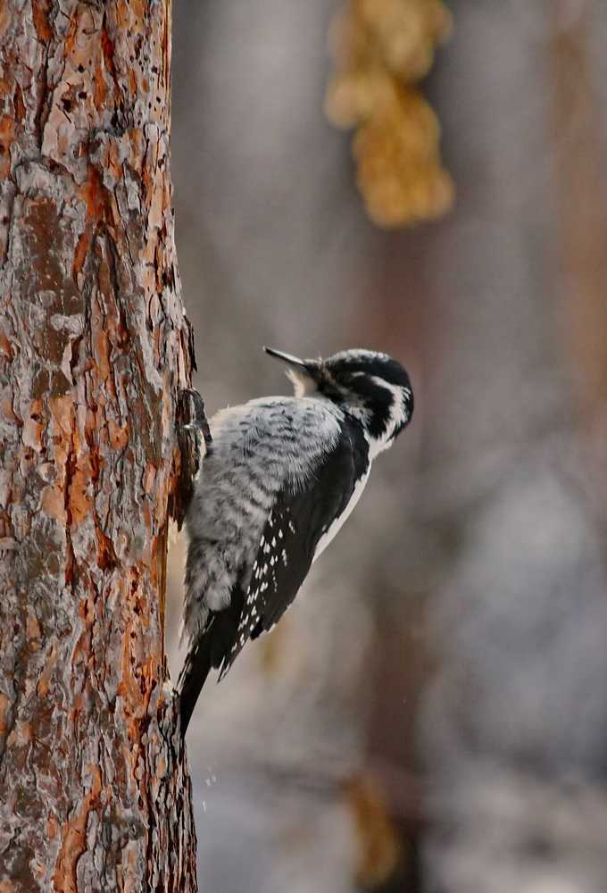
Verwandtschaft
Dreizehenspecht
Fuss mit drei Zehen (andere Spechte: 4)
bewohnt Nadelwälder, lichte Fichten-, Lärchen- und Arvenwälder
„ringelt“ Fichten, um an deren Baumsaft zu gelangen
Die Schweiz beherbergt ca. 20% des europäischen Brutbestandes
Tatiana Bulyonkova, Flickr
Notes:
Dreizehenspecht: Grösse; 21-22 cm, einzige Spechtart Europas ohne Rot im Gefieder (Männchen trägt gelben Scheitel), bewonht subalpine Nadelwälder, Buchen-Tannenmischwälder und lichte Fichten- und Lärchen-Arvenwälder. Ernährt sich von holzbewohnenden Insekten und deren Larven, „ringelt“ die Rinde von Fichten, um an deren Baumsaft zu gelangen. Brutbestand CH 1000-1500 (ca. 20% des mitteleuropäischen Brutbestandes).

Slide 15
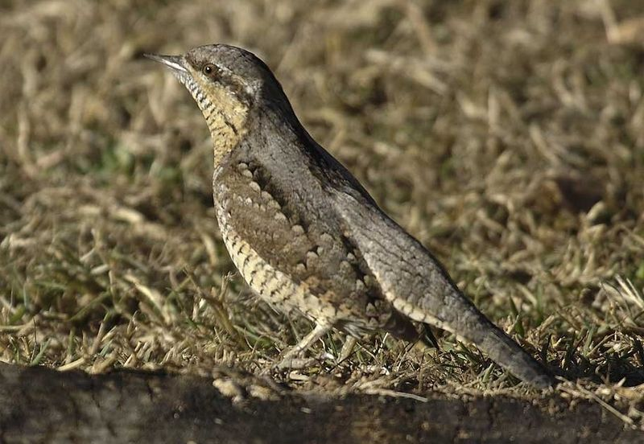
Verwandtschaft
Martin Brand, Wikimedia commons
Wendehals
bewohnt offene Landschaften, Magerwiesen, hochstämmige Obstgärten
Langstreckenzieher
Kann keine eigenen Höhlen bauen
gilt in der Schweiz als gefährdet (Verlust des Lebensraumes)
Notes:
Wendehals: 16-17 cm Körperlänge, einziger Langstreckenzieher unter den Spechten Europas, ernährt sich vor allem von bodenbewohnenden Insekten (Ameisen und deren Larven), der Name stammt von seiner Fähigkeit, den Kopf um mehr als 180° zu drehen. Der Wendehals imitiert damit Schlangen um Fressfeinde abzuschrecken. Er bewohnt leicht offene, strukturierte Landschaften mit Magerwiesen, Hecken, Einzelbäumen und hochstämmigen Obstgärten. Brutbestand CH 2 000- 3 000, gilt als verletzlich aufgrund der Intensivierung der Landwirtschaft. Der Wendehals ist nicht in der Lage Höhlen zu bauen und überwintert als Langstreckenzieher in der Sahelzone.

Slide 16
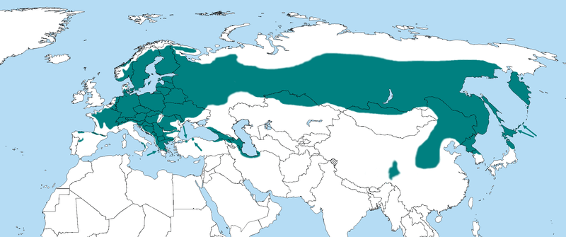
Verbreitung Schwarzspecht
Verbreitungsgebiet Europa und Asien
Boreale und gemässigte Zone Eurasiens
Mittelmeerraum nur vereinzelt, fehlt auf den brit. Inseln
grössere Waldflächen bis 1800 m ü.M.
Wikimedia commons
Notes:
kommt von Westeuropa bis Japan vor, der Bestand gilt als nicht gefährdet. Grosse Populationen in den Niederlanden und Finnland.

Slide 17
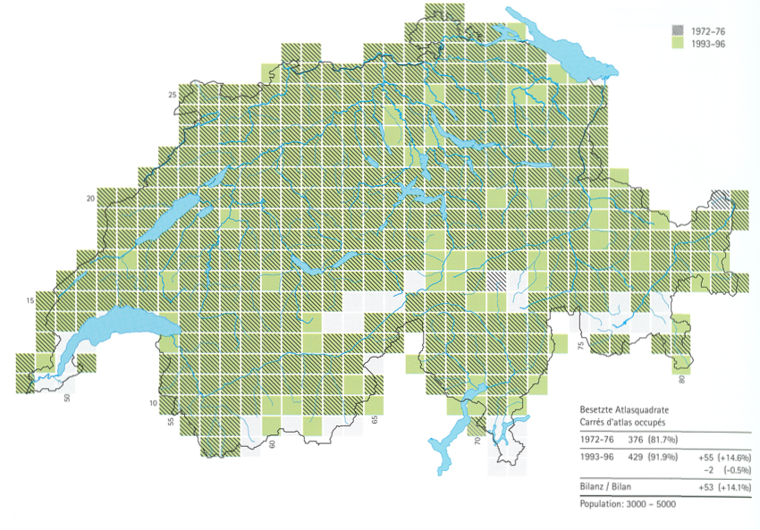
Verbreitung Schwarzspecht
Darstellung: Schweizer Brutvogelatlas (1998), S. 310
in der ganzen Schweiz in grösseren Wäldern anzutreffen
Notes:
Darstellung: Vergleichskarte Verbreitung des Schwarzspechtes. In jedem grün eingefärbten Quadrat wurde der Schwarzspecht nachgewiesen, in den schrafierten Quadraten bereits bei den Erhebungen 1972-76. Der Schwarzspecht wurde in 91.9% der untersuchten Quadrate vorgefunden, das entspricht einer Zunahme von 14.6% gegenüber der letzten Erhebung. Die Zunahme ist eine Folge des immer älteren Baumbestandes in der Schweiz.

Slide 18
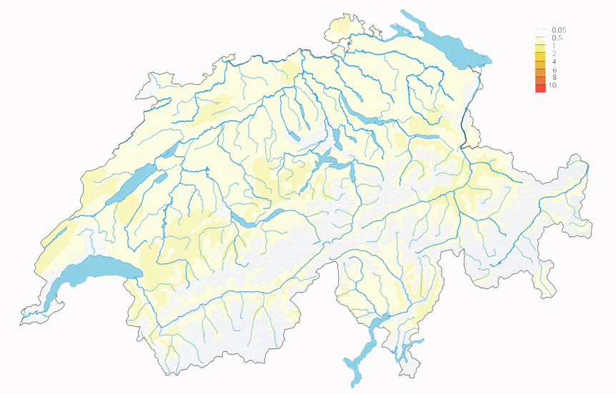
Verbreitung Schwarzspecht
Darstellung: Schweizer Brutvogelatlas (1998), S. 310
Schwerpunkt montane und subalpine Stufe (600-1800 m ü. M.) im Westjura und den Südalpen
Notes:
Schwarzspechte wurden in der Schweiz auch schon in 300 und 2200 m ü. M. beobachtet (Extremfall).

Slide 19
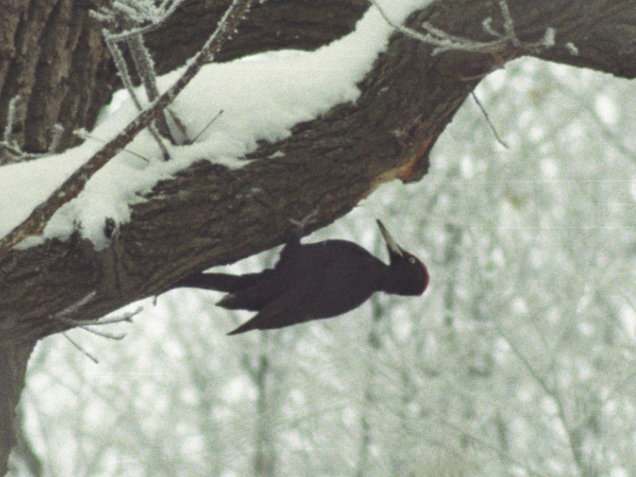
Bestand
3 000- 5 000 Brutpaare
in der Schweiz
Bestand gilt als stabil
ganzjährig präsent,
Schwarzspechte sind Standvögel
grosse Reviere: ein Brutpaar
benötigt 200- 400 ha Wald!
Stan Sorochan, Flickr
Notes:
3 000- 5 000 BP erhoben 1993-1996, der Schwarzspecht gilt in der Schweiz als nicht gefährdet.
Standvögel: relativ ortsgebunden, Jungvögel siedeln in den meisten Fällen im Umkreis von 50 km des Geburtsorts. => Bild: Schwarzspechte sind als Standvögel auch im Winter zu beobachten
Reviergrösse: In Schweizer Mischwäldern wurden auch schon kleinere Reviere festgestellt. Spechtreviere überlappen sich oft an den Rändern, nur sensible Bestandteile des Reviers wie Brut- und Schlafhöhlen werden aggressiv verteidigt

Slide 20
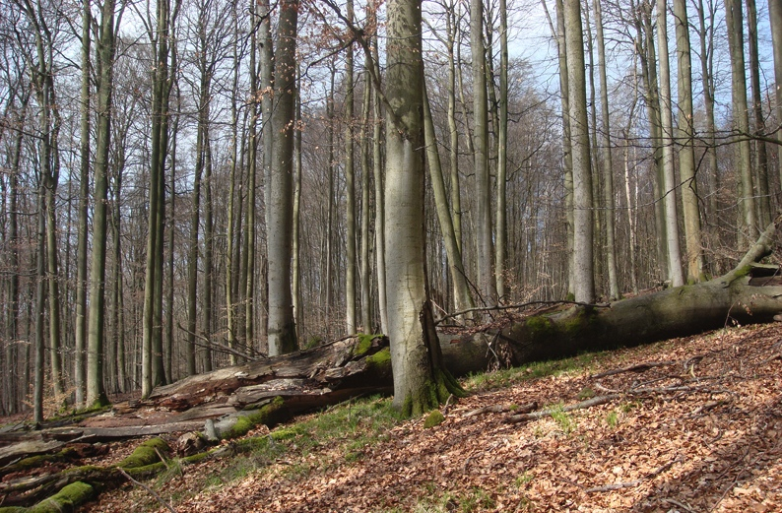
Lebensraum
grosse Laub- und Mischwälder mit alten Bäumen und Totholz

Slide 21
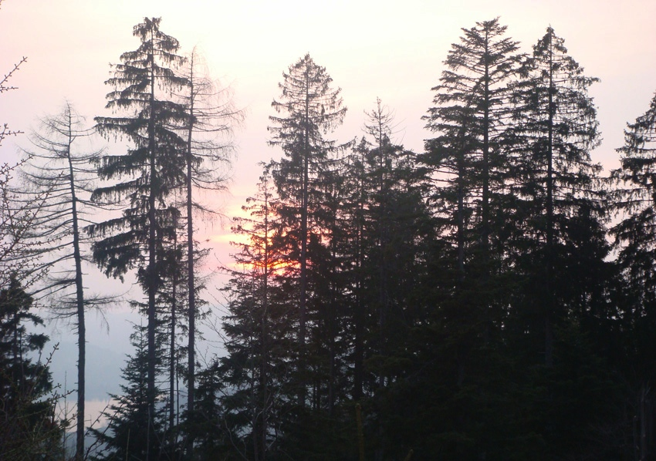
Lebensraum
in höheren Lagen auch Nadelwälder mit altem Baumbestand

Slide 22
Lebensraum
grosse, zusammen-hängende Wälder
mit dicken und alten Bäumen
idealerweise Wald zwischen Optimal- und Zerfallsphase
Notes:
Darstellung: Schematischer Waldzyklus. Heute findet man im Wirtschaftswald praktisch nur die Phasen Freifläche bis primär Optimalphase. Die übrigen Phasen und damit ihre Strukturelemente für die Biodiversität fehlen weitgehend.
Bild: zusammenhängendes Waldstück mit kleineren Siedlungsflächen.

Slide 23
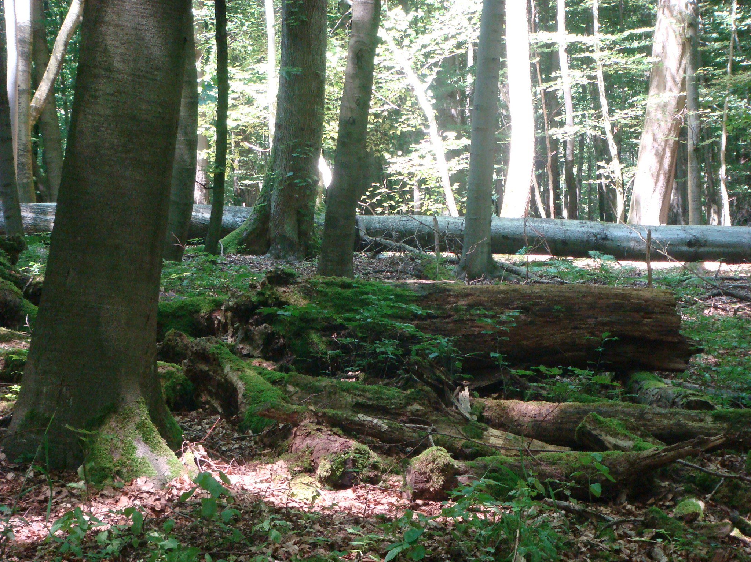
Lebensraum
SVS
mind. 80-100 Jahre alte Höhlen-bäume
Totholz beherbergt eine Vielzahl von Insekten und Käfern
Schwarzspechte sind standorttreu!
Notes:
Schwarzspechte sind standorttreu, deshalb akkumuliert sich der Höhlenbaumbestand über die Jahre in einem Schwarzspechtrevier. Die meisten Höhlenbäume sind dann in Altholz-Gebieten zu finden, die besonderen Schutz bedürfen.

Slide 24
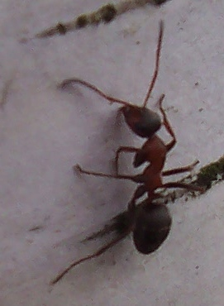
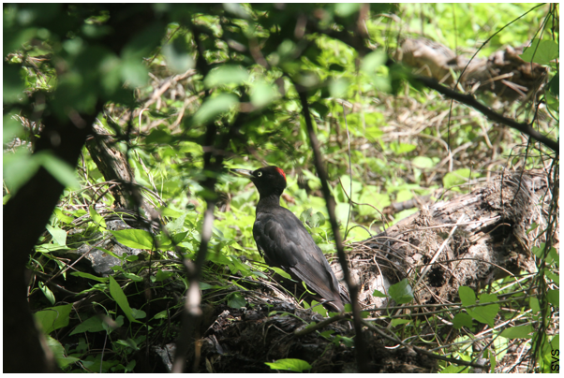
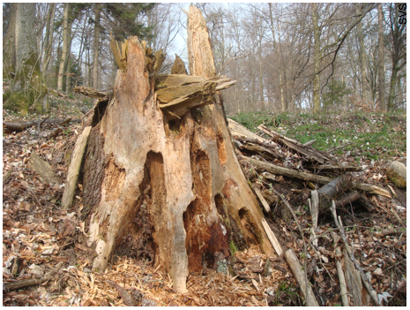
Nahrung
bevorzugt holzbewohnende Insekten:
Ameisen und deren Larven
Käfer, Hautflügler und deren Larven
Nahrungssuche an Totholz, Baumstrünken
selten Ameisenhaufen
SVS
Notes:
Holz bewohnende Ameisen, Käfer, Hautflüger und deren Larven bilden den Hauptbestandteil der Nahrung. Bilder: von Spechten bearbeiteter Baumstrunk (links), Schwarzspecht auf Futtersuche an liegendem Totholz, Ameise

Slide 25
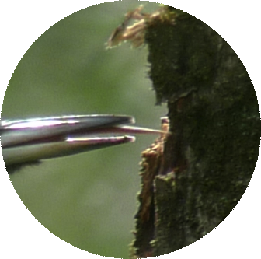
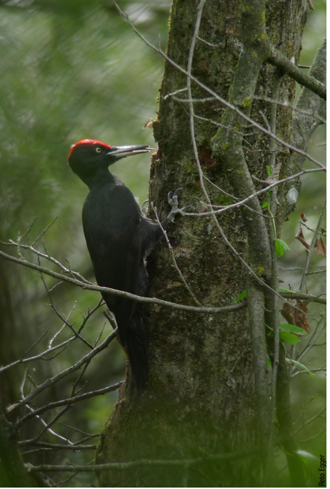
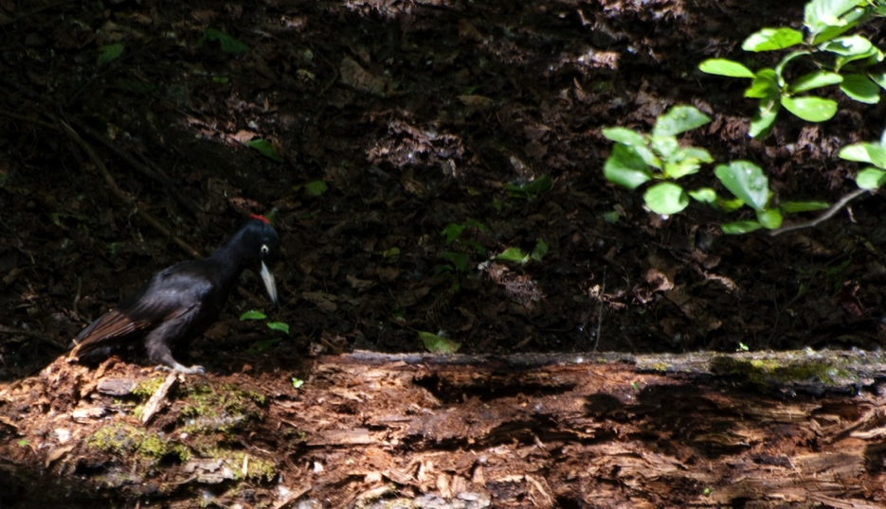
Insekten und Larven im Totholz
Rinde wird tangential weggehackt
totes Holz weggestemmt
Insekten und Larven freigelegt
Nahrung mit der langen, mit Widerhaken versehenen und klebrigen Zunge „harpuniert“
Max.Bth., Flickr
Reto Egger
Notes:
Der Schwarzspecht sucht sich seine Nahrung vor allem im Totholz, selten direkt am Boden. Schwarzspechte sind anpassungsfähig, suchen ihre holzbewohnenden Ameisen und Käfer auch in Baumstrünken, Telefonmasten, etc. Totholz ist für das Vorhandensein von Schwarzspechten in einem Waldgebiet unerlässlich. Bilder: Specht auf Futtersuche am Totholz (links), Specht bei der Nahrungsaufnahme an einem von Ameisen bewohntem Baum (rechts), die Zunge ist durch einen Pfeil markiert und vergrössert dargestellt (Klicken).
Der Spechtkopf ist so gebaut, dass die Wucht der Schläge dem Hirn nicht schadet. Die Schädelknochen sind stärker als bei andern Vögeln, zudem schützt eine spezielle knorplig-knöcherne Schicht den Sehnerv zwischen den Augen. Das Hirn des Spechtes ist federnd mit dem Schädelknochen verbunden und wirkt so als Stossdämpfer.

Slide 26
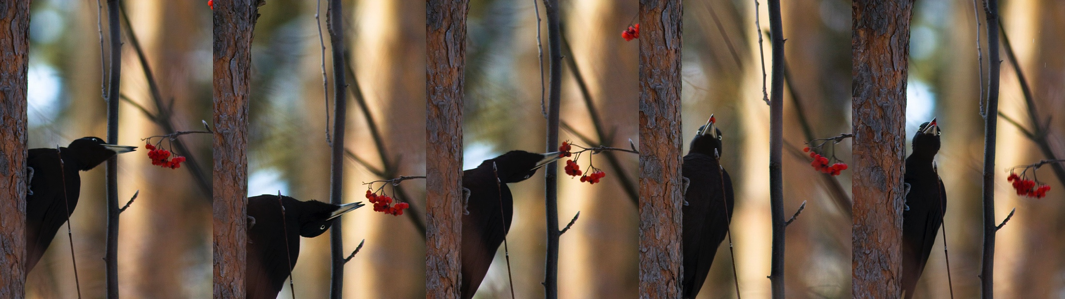
Nahrung
Beeren, Samen und Baumfrüchte ergänzen den Speisezettel
Tatiana Bulyonkova, Flickr
Notes:
Bild: Fotostrecke eines Schwarzspechtes der eine Beere verzerrt. Beeren, Samen und Baumfrüchte werden in geringen Mengen aufgenommen, vermieden werden Spinnen und stechenden Insekten

Slide 27
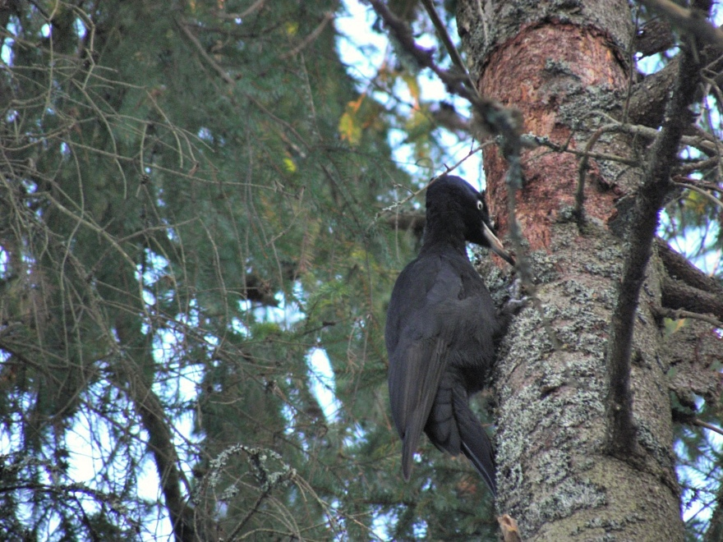
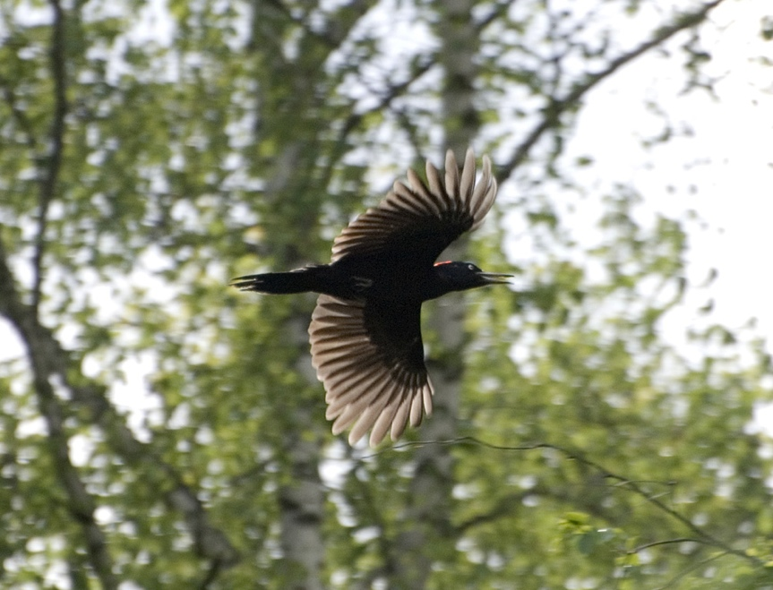
Nahrung
Schwarzspechte klettern ausgezeichnet, mit ihren 4 Zehen und dem spitzen Stützschwand finden sie guten Halt um Höhlen zu bauen und ihre Nahrung im Totholz freizuhacken
Billy Lindblom, Flickr
  Schwarzspechte können im Flug weite Distanzen zwischen Schlafhöhlen und Nahrungsquelle zurücklegen
Notes:
Der Schwarzspecht klettert mit gegrätschten Beinen in gerader Linie die Bäume hoch, auf Ästen bewegt er sich an der Oberseite.
Beim Flug (bis zu 40 km/h, Flucht 60 km/h) hält er engen Geländekontakt, Zögern vor dem Flug über offenes Gelände. Der Schwarzspecht kann weite Distanzen zwischen Schlafhöhle und Nahrungsquellen zurücklegen und dadurch auch mehrere getrennte Waldstücke zu seinem Revier wählen, sofern Nahrung und Höhlenbäume gegeben sind. Im Flug erinnert er an eine Rabenkrähe.
Bilder: Schwarzspecht sucht nach Insekten, die sich zwischen Baumrinde und Stamm befinden (links), das Entrinden von abgestorbenen Bäumen und Strünken ist typisch für den Schwarzspecht, er hackt mit kräftigen Hieben die Rinde grossflächig vom Baum ab; Schwarzspecht im Flug (rechts)

Slide 28
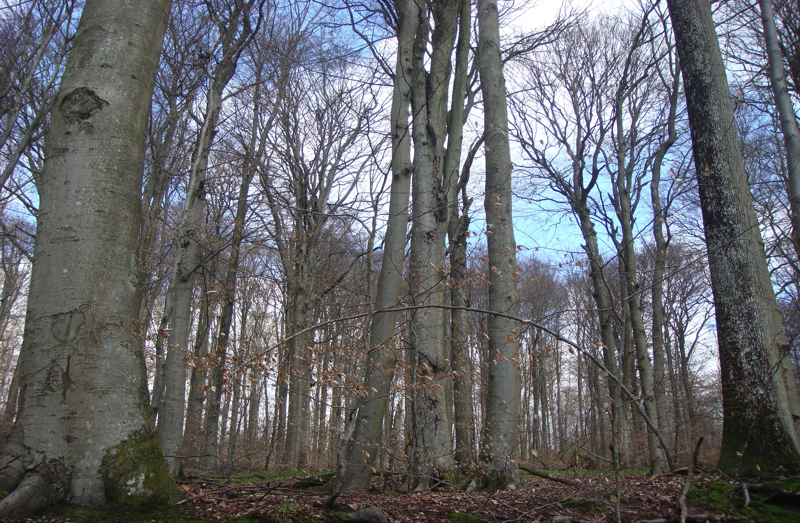
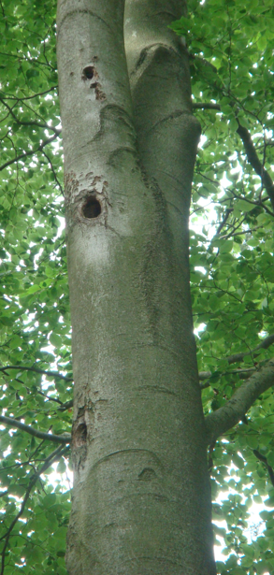
Höhlenbäume
SVS
alte glattrindige Bäume (ab 80 Jahren)
mind. 40 cm Durchmesser
bevorzugt Rotbuche
auch in: Fichte, Kiefer, Tanne
gradschaftig und astfrei
gut anfliegbar
Notes:
Gut anfliegbar, gradschaftig, nicht tief beastet. Nicht zu viele Jungbäume in unmittelbarer Umgebung (Anflug).
Hintergrundbild: Buchenwald in der laubfreien Zeit. Dicke, gerade Stämme, gut hoch beastet, wenig Jungbäume, gute Vorraussetzungen für Höhlenbäume.
Vordergrund: Höhlenbaum mit mehreren Höhlen/Höhleneingängen.

Slide 29
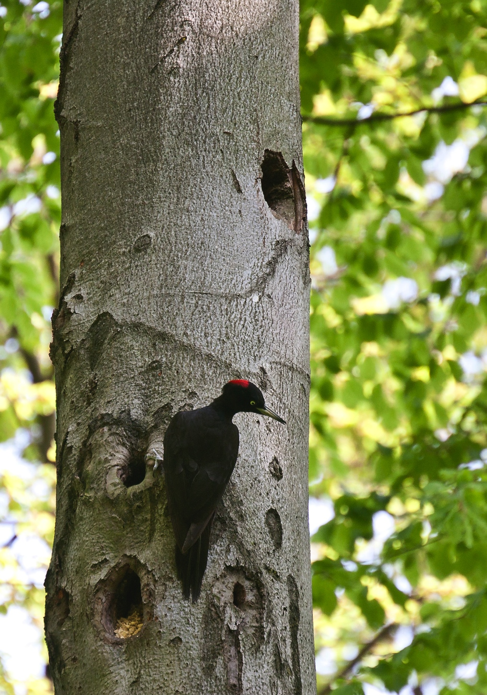
Höhlenlage
In 6-22 m Höhe
Oft 1-3 m unter dem ersten starken Ast
An geschwächter Stelle
An wasserabgeneigter Seite
Notes:
Schwarzspechte bevorzugen geradschaftige dicke Bäume. Bei geneigten Bäumen bauen sie an der wasserabgeneigten Seite.
Höhlenbau an forstpathologisch schwächster Stelle.

Slide 30
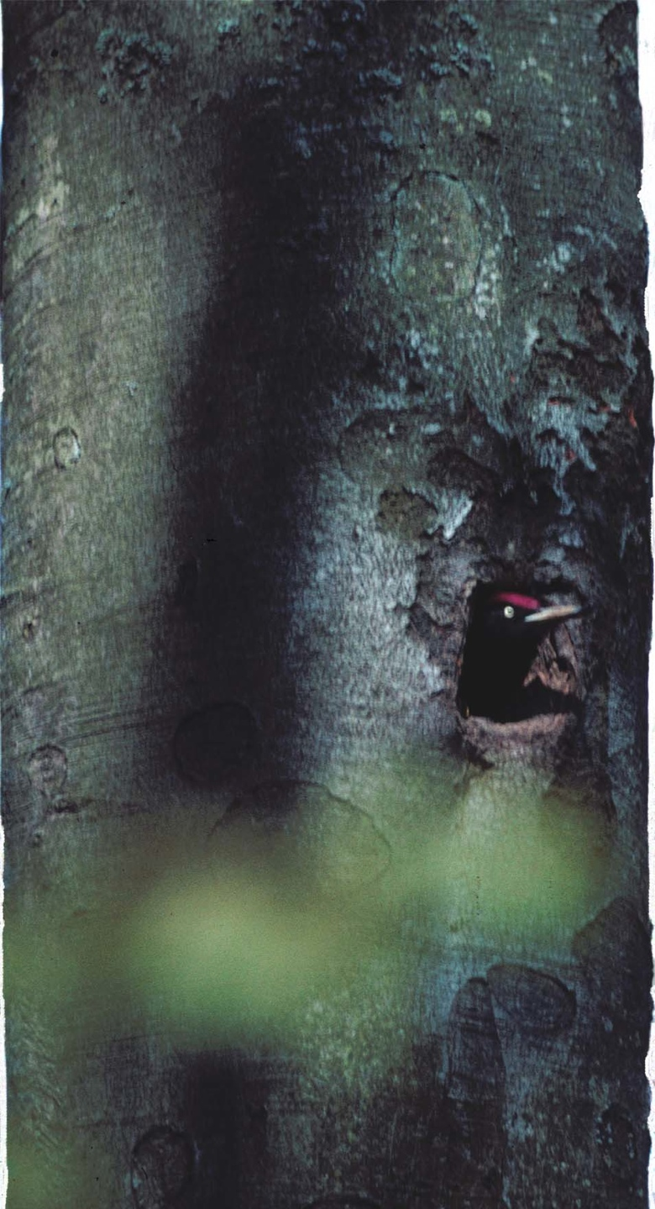
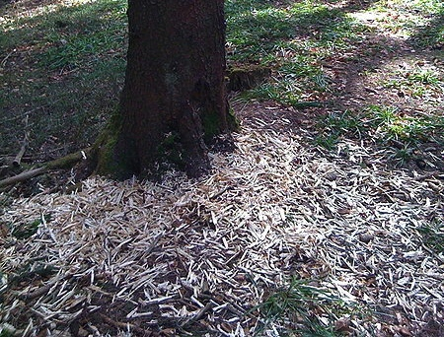
Höhlenbau
Alte Höhlen werden mehrmals verwendet
Schwarzspechte putzen, erweitern und flicken alte Höhlen
unterscheiden Schlaf- und Bruthöhlen
Zündholzlange Holzspäne kennzeichnen Höhlenneubau
Höhlenbau in mehreren Phasen
Zwischen den Bau-phasen können Jahre vergehen
mehrere „Höhlen- baustellen“ parallel
Nur ca. 10% sind ausgebaute Höhlen
Nur alle 3-7 Jahre eine neue Höhle pro Revier ⇒ geringe Neubaurate
SVS
Notes:
Der Neubau einer Höhle beginnt mit dem Initialschlag, bei dem der Specht die Rinde durchschlägt, dann folgt der Ausbau zuerst zur Backofen- und dann zur Schlussform der Höhle mit Nestmulde. Zwischen Initialschlag und Ausbau können Jahre vergehen, der Specht lässt nach dem Durchhacken der Rinde dem natürlichen Faulen des beschädigten Holzes seinen Lauf. Der Ausbau erfolgt dann wesentlich leichter. Schwarzspechte bauen ihre Höhlen teilweise aber auch in einem Zug fertig (Bauzeit, ca. 1 Monat). Schwarzspechte bessern ihre Höhlen immer wieder aus, hacken den Eingang frei, etc. die weggehackten Holzspäne werden aus der Höhle geworfen und bleiben zu hunderten vor dem Höhlenbaum liegen.
grosses Bild: Schwarzspecht in seiner Höhle. Kleines Bild: Holzspäne unter einem Höhlenbaum.

Slide 31
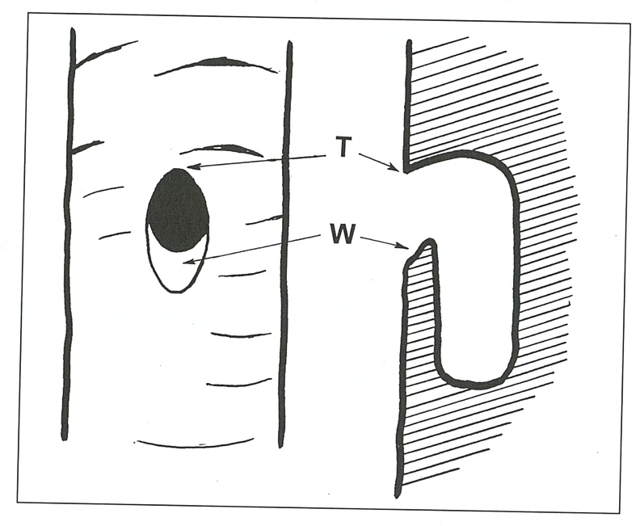
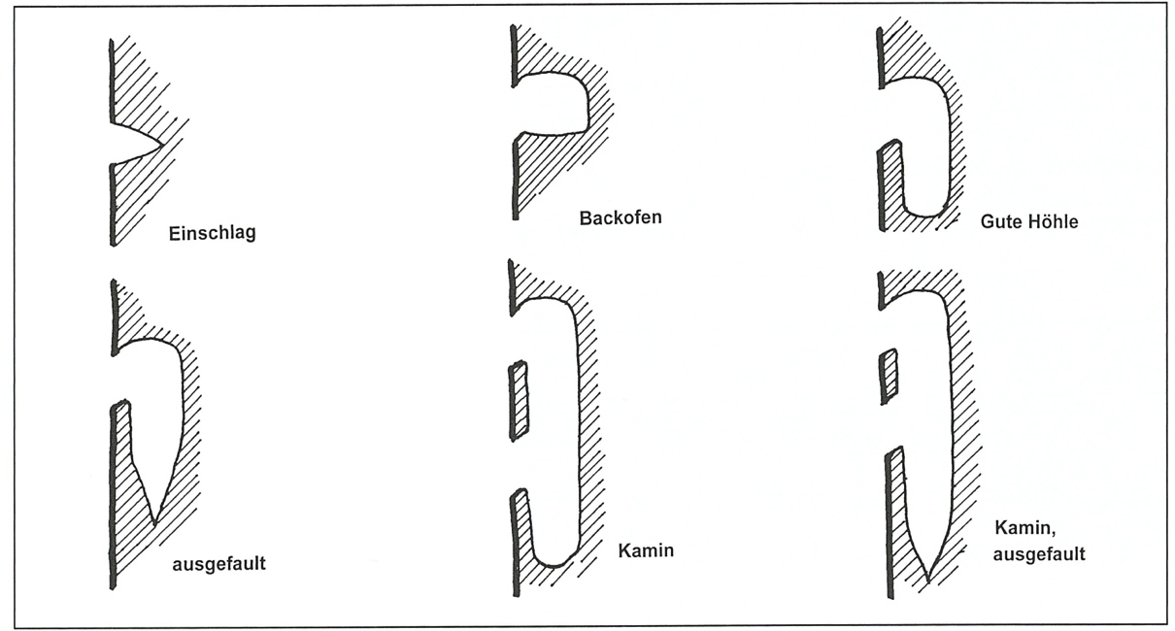
Höhlenform
  Eierförmiger Höhleneingang mit ca. 10 cm Durchmesser
  Tropfkante und Wasserschwelle schützen vor Regenwasser
  Höhlen können mehrere Eingänge haben („Backofenform“)
  Höhlenbäume können mehrere Höhlen aufweisen („Spechtflöten“)
Darstellung: W. und B. Meyer, Abh. Ber. Mus. Heineanum 5 (2001), Sonderheft Spechte, Wald und Höhlennutzung, S. 124/125.
Notes:
Mit ca. 10 cm Durchmesser ist der Höhleneingang zu Schwarzspechthöhlen etwa doppelt so gross wie derjenige anderer Spechtarten. Neu gezimmerte Schwarzspechthöhleneingänge sind eiförmig, ältere haben oft eine rundere Form, die Bäume überwallen den Höhleneingang und versuchen diesen zu schliessen. Der Schwarzspecht schützt seine Höhle durch eine Tropfkante (oben) und eine Wasserschwelle (unten) vor Regenwasser. Der Schutz vor Regenwasser ist entscheidend für eine erfolgreiche Brut des Schwarzspechtes.
Höhlen können unterschiedliche Formen, und mehrere Eingänge haben: Höhlen faulen aus, der Specht legt dann teilw. neue Eingänge an. Höhle mit 2 Eingängen = „Kaminform“. Höhlenbäume können mehrere getrennte und bei fortgeschrittener Fäule auch verbundene Höhlen aufweisen = „Spechtflöte“
Darstellung oben: Schema eines Höhleneinganges und Querschnitt einer Schwarzspechthöhle. T und W kennzeichnen Tropfkante und Wasserschwelle, Höhlentiefe ca. 35-45 cm (Eingang bis Nestmulde)
Darstellung unten: verschiedene Phasen des Nestbaues, bzw. der Verrottung alter Schwarzspechthöhlen. Sog. „Spechtflöte“ bez. Höhlenbäume mit durchgehendem System von ausgefaulten Höhlen mit mehreren Eingängen.

Slide 32
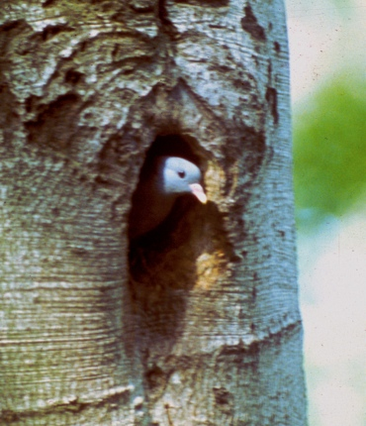
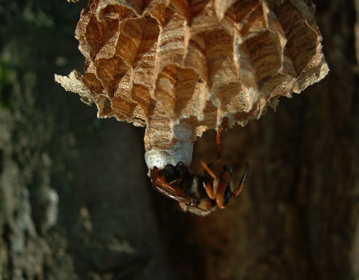
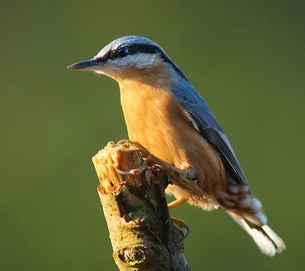
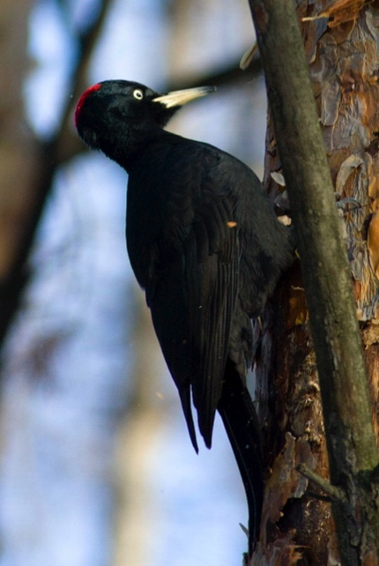
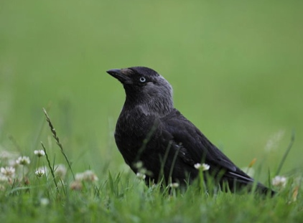
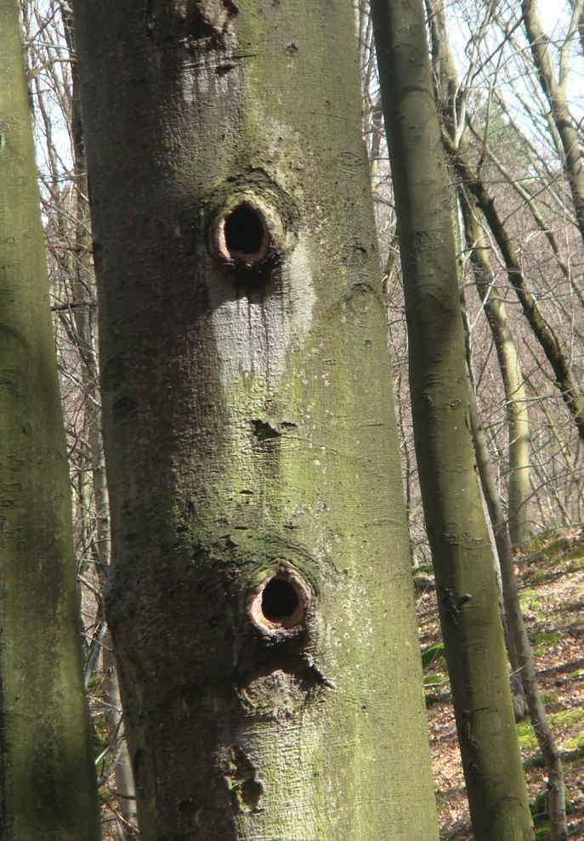
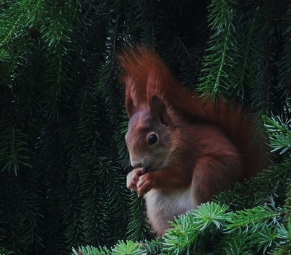
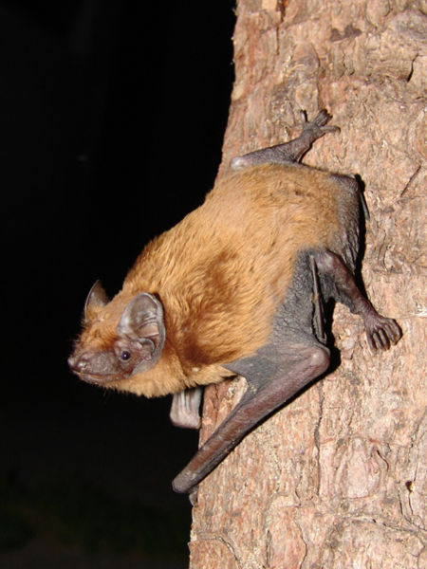
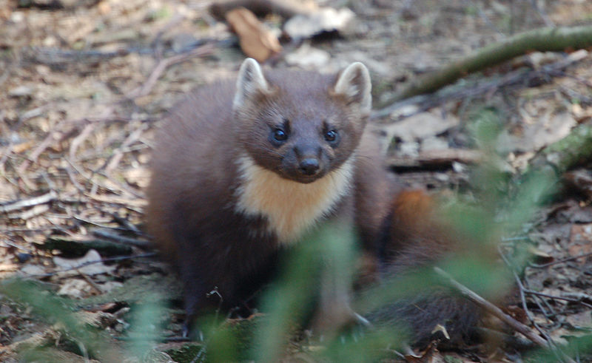

Schwarzspechte sind wichtige Höhlenbauer
für über 60
verschiedene
Nachmieter!
Notes:
Aufgrund der Körpergrösse des Schwarzspechtes sind seine Höhlen für besonders viele Arten als Brutplatz geeignet. Beispiele: Säugetiere: Baummarder, Eichhörnchen, Siebenschläfer. Vögel: Hohltaube, Raufusskauz, Dohle, Kleiber. Insekten: Hornisse, Schwebefliege. Auch Fledermäuse und viele Käferarten gehören zu den Nachmietern. Die Höhlen werden in allen Entwicklungs- und Zerfallstadien genutzt, oftmals auch von mehreren Arten im gleichen Jahr.
Bilder (erscheinen durch Klicken):Schwarzspecht, Hornisse, Hohltaube,Kleiber, Dohle, Eichhörnchen, Siebenschläfer, Baummarder, Fledermaus.

Slide 33

Nachmieter
Einige seltene und hochspezialisierte Arten sind auf
Schwarzspechthöhlen angewiesen:
Beispiel Raufusskauz
  Brütet fast ausschliesslich in Schwarzspechthöhlen
  In Rufkontakt zu Artgenossen
  Bruterfolg in neuen Höhlen deutlich höher (Fressfeinde)
  deshalb:
  ⇒ Angewiesen auf Waldgebiete mit viel Altholz und mehreren Schwarzspechthöhlen, einzelne Höhlenbäume reichen nicht
  ⇒ intakte Schwarzspechtterritorien bilden den Lebensraum des Raufusskauzes
SVS
Notes:
Beispiel Raufusskauz: Der Raufusskauz brütet fast ausschliesslich in ehemaligen Schwarzspechthöhlen, da natürliche Baumhöhlen durch intensivere Forstung grösstenteils verschwunden sind. Raufusskäuze siedeln vorwiegend in Höhlenbaumzentren und in Höhlenbäumen mit mehreren Höhlen. Das Beutetierangebot (Wühlmäuse und Langschwanzmäuse) entscheidet über die Grösse der Brut, für die nächste Brut wechselt der Raufusskauz die Höhle und bevorzugt neu gebaute Schwarzspechthöhlen. Der Bruterfolg ist in neuen Höhlen deutlich höher als in alten, weil der häufigste Nesträuber, der Baummarder, auf seiner Nahrungssuche bereits gefundene Nahrungsquellen wieder aufsucht. Raufusskäuze brüten zudem gerne in Rufkontakt zu anderen Brutpaaren und sind deshalb auf Altholzbestand mit mehreren Höhlenbäumen angewiesen. Aus diesen Gründen ist das erfolgreiche Brüten und Bestehen des Raufusskauzes an genügend Schwarzspechthöhlen in zusammenhängenden Altholzbeständen, sowie an rege Neubautätigkeit des Schwarzspechtes gebunden. Die Sicherung einzelner Höhlenbäume führt daher noch nicht zum Erhalt des Raufusskauzes, erst der Schutz mehrerer zusammenhängender und max. 1 km voneinander entfernter Altholzinseln (mind. 3-10 ha) im Waldmosaik sichert das Fortbestehen der Art.
Bild: Raufusskauz in Schwarzspechthöhle

Slide 34

Fortpflanzung
Balzverhalten
Tommeln
Rufen „kwih-kwih-kwih“
Höhlenzeigen
Verstärkte Aggressivität und Territorialverhalten
Notes:
Der Balzruf ist etwa 20silbig und im Februar und März oft zu hören. Höhlenzeigen: Mehrfaches Hinein- und Hinaus fliegen aus der möglichen Bruthöhle
Balz vor allem im Februar und März, vereinzelt auch schon im Januar
Territorialverhalten vor allem rund um die Brut- und Schlafhöhle: Rufen, Trommeln, Drohhaltung (Kopf vorwärts recken, Kopf schwenken)
Bild: Schwarzspechtmännchen vor seiner Höhle.

Slide 35

Fortpflanzung
Brutgeschäft
Saisonal monogame Paare
Gelege: 3-6 kugelrunde weisse Eier
Zerstörte Gelege werden ersetzt
Männchen und Weibchen teilen sich das Brüten
Brutzeit: 12-14 Tage
Bruterfolg: 3 selten 4 Nestlinge
Notes:
Die Eier werden in der Regel zwischen Mitte April und Mitte Mai abgelet. Ab der Ablage des ersten Eis wird die Bruthöhle von beiden Partnern abwechselnd bewacht.
Form und Farbe der Eier deuten auf die sichere Bruthöhle: Weder ist Tarnung nötig, noch können die Eier aus dem Nest rollen.
Bild: Schwarzspechtweibchen beim Verlassen der Bruthöhle

Slide 36

Fortpflanzung
Nestlinge nach ca. 4 Wochen flügge
Schwarzpechte verfüttern ihrem Nachwuchs ca. 150 000- 180 000 Insekten
Alastair Rae
Notes:
Jungspechte schlüpfen verhältnismässig früh. Taub, blind und ohne Federkleid wärmen sie sich gegenseitig durch eine „Wärmepyramide“, d.h. die Eltern verbringen die ersten Wochen noch in der Höhle (Nachbrüten), danach nächtigen sie in ihrer Schlafhöhle. In den ca. 4 Wochen bis zum Ausflug wachsen und entwickeln sich die Pulli rasant.
Bruthöhle bietet guten Schutz und Wärmeisolation. Die heikelste Phase beginnt für die Jungspechte mit dem ersten Ausflug.
150 000-180 000 Insekten und Larven entsprechen dem Nahrungsbedarf dreier Nestlinge vom Schlüpfen bis zum Ausflug.
Bild: Schwarzspechtmännchen, drei Nestlinge. Jungspechte erkennt man an der schwarzen Iris (adulte Tiere: weiss)

Slide 37

Schlüsselrolle im Wald
Höhlenlieferant
⇒ wichtig für Biodiversität
Spechte regulieren Bestand
holzbewohnender Insekten
⇒ Gesundheit des Waldes
Zerkleinern von Totholz
⇒ Regeneration des Waldes
SVS
Notes:
Waldökologische Schlüsselfunktion
Die Artenvielfalt im Ökosystem Wald wird durch Schwarzspechthöhlen erhöht. Spechte halten die Anzahl der im Holz lebenden Insekten unter Kontrolle. Stark von Insekten und Larven befallene Bäume sind anfälliger auf Pilze und Krankheiten. Spechte regulieren also auf natürliche Weise den Insektenbestand im Ökosystem Wald. Spechte leisten zudem einen wichtigen Beitrag bei der Regeneration des Waldes indem sie faules Holz zerkleinern und verstreuen und dadurch für kleinere zersetzende Organismen zugänglich machen.

Slide 38

Gefährdung
intensive Bewirtschaftung des Waldes gefährdet den
Lebensraum des Schwarzspechtes
Fällen von dicken alten Bäumen
unabsichtliches Fällen von
Höhlenbäumen
Entfernung von Totholz
(Nahrungsgrundlage)
SVS
Notes:
Gefährdung
Die Art gilt in der Schweiz nicht als gefährdet, Gefährdung droht aber durch Lebensraumverlust bei der Waldbewirtschaftung nach rein wirtschaftlichen Kriterien, Schlag von Totholz und Altbäumen. Gefahr für das Höhlennutzungsnetz rund um den Schwarzspecht droht auch von unabsichtlichem Schlag der Höhlenbäume, dies ist aufgrund der geringen Neubautätigkeit für die verschiedenen nachnutzenden Höhlenbrüter verheerend. In der Schweiz werden Waldarbeiten vermehrt an Private vergeben, diese sind mehr am wirtschaftlichen denn am ökologischen Nutzen des Waldes interessiert. Im eidgenössischen Parlament laufen Vorstösse den Naturschutz im Wald zurückzustufen und den Wald intensiver wirtschaftlich zu nutzen.

Slide 39

Gefährdung
Der Lebensraum des Schwarzspechtes ist bedroht:
ohne geeignete dicke Bäume, keine Schwarzspechthöhlen
ohne Totholz keine Nahrungsgrundlage
zahlreiche Tierarten sind davon betroffen
⇒ Gefährdung der Biodiversität im Wald
SVS
Notes:
Bild: Wald mit viel stehendem und liegendem Totholz (moosbewachsen, Pilzbefall) und dicken alten Bäumen. Hanglage: weniger attraktiv für die Holzwirtschaft. Ein idealer Standort für den Schwarzspecht.

Slide 40


Schutzmassnahmen
Höhlenbäume schützen!
Höhlenbaum ausfindig machen:
⇒ Alte, gerade Bäume, Bäume mit Kronenbruch und abgestorbenen Baumteilen genau anschauen
Schwarzspechthöhle bestimmen (auch noch nicht fertiggebaute Höhlen gelten als Höhlen!)
Markierung anbringen nur in Absprache mit dem Förster
SVS
Notes:
Da Schwarzspechte meistens parallel an verschiedenen Höhlen zimmern, gelten bereits Initialschläge (durchgehackte Rinde, einige cm ins Baumholz hinein) als Schwarzspechthöhle. Die verschiedenen Bauphasen der Höhlen sind alle zu schützen, weil sie einerseits noch ausgebaut werden und weil sie andererseits in jeder Phase, vom Initialschlag bis zur Verfaulung, verschiedenen Tierarten und Kleinstorganismen spezifischen Lebensraum bieten.
Bild: markierter Höhlenbaum, Spechthöhle als dunkler Fleck auszumachen.

Slide 41
Tipps zum Auffinden von Höhlenbäumen
Vorauswahl treffen: Wo stehen viele alte Bäume?
Spechtrufe, Sichtungen, Spuren von Futtersuche im Totholz als Hinweise
Bäume mit geraden Stämmen, Kronenbruch oder stehendem Totholz genau anschauen
systematisches Abschreiten von Waldgebieten mit vielen alten Bäumen
Bäume von allen Seiten betrachten, besonders unter dem ersten starken Ast
beste Jahreszeit: laubfreie Zeit November-April
ideale Lichtverhältnisse: leicht bewölkt oder tiefstehende Sonne (im Rücken)
Notes:
Beim systematischen Abschreiten in parallelen Linien von 50-100 m Abstand durch das Waldgebiet schreiten. Bei ungünstigen Verhältnissen wie Regen und Schnee sind die Höhlen fast nicht zu sehen. Schnee kann Höhleneingänge vollständig verdecken

Slide 42

Schutzmassnahmen
Altholzinseln mit alten Bäumen ausscheiden (nicht nur Einzelbäume)
Totholz stehen und liegen lassen (Nahrungsgrundlage)
⇒ Schwarzspechte sind auf Waldflächen mit alten dicken Bäumen und Totholz angewiesen
Notes:
Bild: Waldfläche mit alten dicken Bäumen und liegendem und stehendem Totholz. Im Hintergrund vorwiegend Rotbuchen, beachte den Kronenbruch in der Bildmitte.

Slide 43

der Schwarzspecht, Vogel des Jahres 2011
steht für:
Artenvielfalt im Ökosystem Wald
Mosaik von Altholzinseln mit alten und dicken Bäumen
Viel Totholz
SVS

Slide 44
Sektion
Aktivitäten der Sektion vorstellen:

Slide 45
BirdLife-Material zum Schwarzspecht
Poster
  „Vogel des Jahres“-Poster zum Schwarzspecht
Schuldossier
  Biodiversität: Vielfalt im Wald
Weitere Materialien
  Broschüre Biodiversität – Vielfalt im Wald
  Merkblatt Höhlenbäume suchen und sichern
  Merkblatt Biotopbäume suchen und sichern
  CD-Vortrag Biodiversität im Wald
  Waldlehrpfad: Biodiversität – Vielfalt im Wald
Siehe: www.birdlife.ch

Slide 46


BirdLife Schweiz dankt Ihnen für Ihre Aufmerksamkeit und für Ihren Einsatz für den
Schutz von Höhlenbäumen und den
Erhalt von Waldgebieten mit alten Bäumen und Totholz

